Slide 1
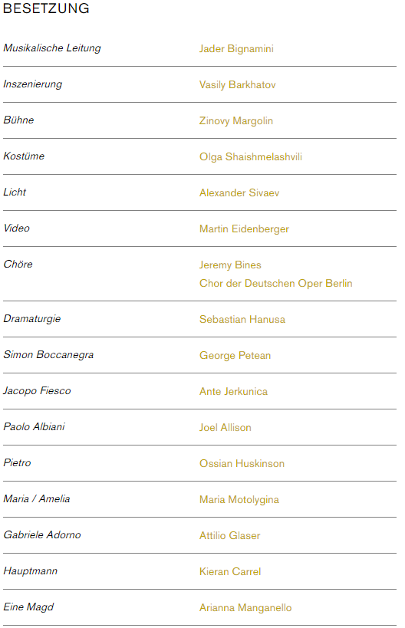

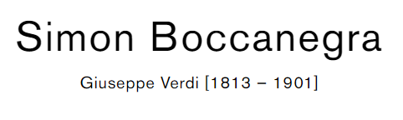
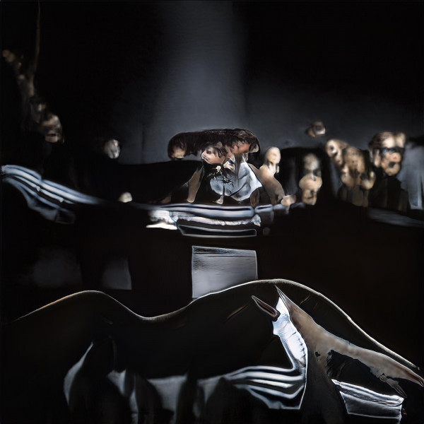

Slide 2
ZUM INHALT
Opern zu schreiben hieß für Verdi, sich zur Welt zu verhalten, sich einzumischen, die Stimme zu erheben und sich auf der Bühne zu politischen Fragen zu äußern. Kaum eine seiner Opern treibt jedoch die Frage, welchen Preis der Einzelne für politische Macht zu zahlen hat, derart auf die Spitze wie SIMON BOCCANEGRA: Der Korsar Simon Boccanegra hat mit seinen militärischen Erfolgen in seiner Heimatstadt Genua großes Ansehen errungen. Paolo, der Anführer der Volkspartei, will Simon zum Dogen wählen lassen und damit die Macht der Adelspartei brechen. Zugleich ist Simon jedoch mit der Tochter Fiescos, des Anführers der Adelspartei, liiert und hat mit ihr sogar eine Tochter. Der Vater verweigert den beiden die Heirat und schließt die Tochter in seinem Palast ein, wo sie wenig später verstirbt. Erst kurz vor seiner Wahl zum Dogen findet Simon dort seine tote Geliebte. Die gemeinsame Tochter Maria / Amelia bleibt jedoch verschwunden. Erst 25 Jahre später taucht sie wieder auf und gerät in den immer noch tobenden Machtkampf der Parteien. Es inszeniert der russische Regisseur Vasily Barkhatov, der zuletzt an der Staatsoper Hannover, an der litauischen Nationaloper und am Theater Basel gearbeitet hat und der mit NORMA im Mai 2020 im Theater an der Wien debütiert. An der Deutschen Oper Berlin gab er seinen Einstand im Herbst 2017 mit der Uraufführung von Aribert Reimanns L’INVISIBLE und kehrt nun mit SIMON BOCCANEGRA in das Haus an der Bismarckstraße zurück.
对于威尔第来说，写歌剧意味着与世界建立联系，参与其中，在政治问题上提高自己的声音并在舞台上表达自己。他的歌剧中几乎没有任何一部像 SIMON BOCCANEGRA 这样将个人必须为政治权力付出什么代价的问题推向极端：海盗 Simon Boccanegra 凭借其军事上的成功在他的家乡热那亚赢得了极大的尊重。Paolo, the leader of the People's Party, wants Simon to be elected Doge and thus break the power of the noble party. 然而与此同时，西蒙却与贵族党首领菲耶斯科的女儿发生关系，甚至还育有一女。父亲拒绝与两人结婚，并将女儿锁在他的宫殿里，不久她就死在了那里。Shortly before his election as Doge, Simon finds his dead lover there. 然而，他们的女儿玛丽亚/阿米莉亚却失踪了。25年后它再次出现，并被卷入了仍在进行的各方权力斗争中。 它由俄罗斯导演瓦西里·巴尔哈托夫 (Vasily Barkhatov) 执导，他最近曾在汉诺威国家歌剧院、立陶宛国家歌剧院和巴塞尔剧院工作，并将于 2020 年 5 月在维也纳河畔剧院与诺玛一起首次亮相。2017 年秋季，他在柏林德意志歌剧院首次亮相，首演了阿里伯特·赖曼 (Aribert Reimann) 的《隐形人》(L'INVISIBLE)，现在他将与西蒙·博卡内格拉 (SIMON BOCCANEGRA) 一起回到俾斯麦大街。
»SIMON BOCCANEGRA 是一部关于热那亚共和国城市阴谋的政治歌剧。但我关心的问题是：权力如何改变人？
我们展示了一个超越所有时代和地点的世界。在舞台上你可以看到一个政治家的住所。房子的官方和私人部分是分开的。但是无论是在一个地方还是在另一个地方，统治者都找不到家。
谁成为国家元首，谁就失去了私人生活。对于威尔第，他的理想也是如此。我对这个很感兴趣：你是如何成为一个不得不放弃一切的非人的？这部歌剧展示了三代政治家如何进入宫殿并全部失败。Simon Boccanegra 痴迷于寻找 20 多年前失踪的女儿。他真的很想要家人。但是权力不允许。
录像将向我们展示政治家的梦想。政治是一件肮脏的事情，对灵魂来说也是如此：一个人属于哪个方向并不重要——几年后，人们会再次将他们赶出家门。我很关心这场悲剧。«
瓦西里·巴尔哈托夫 (Vasily Barkhatov) 是戏剧和歌剧导演。他的职业生涯将他从莫斯科大剧院和马林斯基剧院带到了柏林德意志歌剧院，现在他正在那里上演朱塞佩·威尔第 (Giuseppe Verdi) 的 SIMON BOCCANEGRA
In den Mühlen der Macht
Die Verdi-Oper SIMON BOCCANEGRA erzählt von der moralischen Zerstörung eines politischen Talents. Warum gehen so viele Menschen zugrunde, sobald sie Verantwortung übernehmen und ins öffentliche Amt eintreten? Ein Gespräch mit Politikerin Christa Nickels
在权力的工厂里
威尔第的歌剧 SIMON BOCCANEGRA 讲述了政治天才的道德毁灭。为什么那么多人一负起责任，走上公职就灭亡了？与政治家克里斯塔·尼克尔斯的对话
Christa Nickels，为什么政治是永远肮脏的生意？ 因为在政治上，竞争是制度所固有的。一个人获得的每一个职位对于其他想在这个职位上工作的人来说都是过时的。很多人无法应对。此外，这往往不是关于最好的资格，而是关于与领导圈的主角尽可能接近和忠诚的问题。这是经常发生秘密协议和职位共享的地方，这破坏了民主投票程序并导致荒谬。
政治如何腐蚀人格？ 如果放弃看到政敌优点的能力，把自己的意见绝对化，就放弃“明目张胆”的斗争，转而搞阴谋诡计，设下圈套，诋毁对手，欺骗公众，阻碍透明化。当你美化职业政治，贬低无党派演员，停止将政治作为为民主社会服务的做法，而是将其视为大舞台上的权力政治剧场时。
权力究竟是什么？她的阴暗面是什么？ 权力就是有效性：有机会积极帮助塑造和决定社会共存的基础和条件。我们民主的支柱是“一切权力源于人民”的原则。如果政治行为者忘记这一原则并使权力的行使成为绝对的，那么权力的阴暗面就会反击。
Schmutzige Geschäfte
Was tut Macht den Politikern an? Regisseur Vasily Barkhatov untersucht die Dynamik von Erfolg und Scheitern
肮脏的交易
权力对政治家有什么作用？瓦西里·巴尔哈托夫 (Vasily Barkhatov) 导演探索成功与失败的动力

Slide 3
你有没有像他们所说的那样，与魔鬼做交易？ 我过去和现在都热衷于民主参与。当我在 1970 年代的派对上找不到他们时，我就去寻找他们并成为绿党的联合创始人。成为一个有效过程的一部分是令人筋疲力尽、劳动密集型、混乱的——但也令人兴奋、活跃、满足。当然，我们遇到了很多恶意和流口水的贬低。我没有遇到“魔鬼”。
从那时起政治发生了怎样的变化？ 学生、妇女、环境、和平与民主运动和绿党重振了我们的议会民主。几十年来一直被压制的话题被提上了议程：被遗忘的纳粹独裁统治的受害者、生态生计的破坏、物种的灭绝、对世界和平的巨大威胁、对南方国家的剥削、社会不平等、妇女的系统性劣势和排斥......
你们那一代的女性是如何改变政治的？ 我们站在好战的妇女、妇女参政者、《基本法》和妇女运动之母的肩膀上。1983 年取得了突破，绿党在联邦议院的代表几乎相等。事实上，议会团体的半数首次由女性组成，这意味着女性的经历和关切以前所未有的清晰度被列入议程。这个国家的各方都清楚：没有女人就没有国家。一个国家的妇女状况是衡量该国人民福祉的重要指标。
如果机构中有更多的女性，政治会减少腐败吗？ 我不相信“未受污染”这个词。人类行为总是在“破碎”的结构中运动，当然女性本身并不是更好的人。然而，他们占人口的一半。据此，如果他们没有在所有领域都有代表，贡献他们的经验并帮助塑造它，政治就不可能可信。所以是的：女性一半的塑造力是可信政治的基本标准。
克里斯塔·尼克尔斯 (Christa Nickels) 自 1979 年以来一直是北莱茵-威斯特法伦州绿党的创始成员，曾任联邦议院议员五届，担任两个专家委员会主席，曾任议会国务秘书和联邦政府毒品专员。她是一位抵制改革的天主教徒，也是一位热情的祖母、园丁和书呆子
这些令人难以置信的大量字母、单词、句子和思想！我什至无法在脑海中把握它。回头看，我明白我站在这个父母图书馆前就像站在埃及金字塔前一样。人怎么能创造出这样的奇迹呢？你什么时候写的？我凭直觉知道，即使我每天都读书，我这辈子也无法读完所有这些书。
对我来说，书籍是发现人和世界的伙伴。我从亚历山大·索科罗夫那里借用了这个想法，他是俄罗斯最著名的电影导演和政治活动家之一。他曾经告诉我，他所有的灵感都来自书本。这与我在学院的教授所建议的完全相反，他们总是说所有的灵感都来自经验。但我不必亲身体验一切，书本包含了人性的浓缩体验。我没有最喜欢的书，甚至没有最喜欢的作家。每时每刻都给我看正确的书。尽管如此，还是有连续性：我可能最常阅读 Venedikt Erofeev 的 »Moscow – Petushki«，这是荒诞的后现代俄罗斯文学的典范。我们跟随第一人称叙述者踏上从莫斯科到佩图什基小镇的火车之旅，从一个车站到另一个车站越来越醉。一件美丽、神奇、沉重的作品。
在俄罗斯以外寻找俄罗斯图书馆并不容易。有时我会在古董店看到俄罗斯书籍。我目前正在法兰克福进行制作，俄罗斯图书馆是大使馆的一部分——我不想靠近那里。我反对任何形式的战争，尤其反对俄罗斯对乌克兰的侵略战争。我很难谈论它，因为与这场战争给两国造成的苦难相比，我所能说的一切听起来都很可悲。每当我试图客观地思考它时，我的思绪就会让我失望。就像电脑出现系统故障一样，无法想象破坏的程度。我因这些想法引发的恐惧而冻结在里面。就像弗里德里希尼采：
我对 Giuseppe Verdi 的 SIMON BOCCANEGRA 的创作也是关于深渊的。这是一部非常政治化的歌剧，它讲述了权力结构如何侵蚀人们。我想展示一方面是幸福和家庭，另一方面是政治生涯是如何相互排斥的。你必须做出决定，你不能同时做这两件事。一方总是受苦，而 99% 的时间，受苦的是家人。你会失去他们——身体上或精神上。
一开始，我们使用威尔第第一版剧本的序曲，展示了贵族菲耶斯科与他的妻子和女儿搬进总督府，有点像白宫。我们看到他失去了妻子和女儿。然后我们关注 Doge Simon Boccanegra，他已经失去了身边的每一个人，并且从未组建过家庭。最后，我们看到贵族加布里埃莱·阿多诺 (Gabriele Adorno) 和他的妻子阿米莉亚 (Amelia) 满怀希望地搬进了总督府——我们可以猜测故事将如何结束。
有时我想知道为什么我们仍然做戏剧。与发生在乌克兰的这场灾难相比，这太幼稚了。我做的一切都和战前一模一样，站在排练室里，下达指令。每天我都在想：我到底在这里做什么？为了什么？也许我只是想取得平衡。回想一下，这里不仅有俄罗斯的导弹和坦克，还有美丽的俄罗斯文学、音乐和戏剧的世界。我不想因为是俄罗斯人而感到羞耻。
Vasily Barkhatov – Mein Seelenort: Russische Literatur
Vasily Barkhatovs Zuhause ist die russische Literatur. Als Kind war sie ihm Tor zur Welt, heute ist sie Quell der Inspiration. In Berlin inszeniert der junge Regiestar nun die Verdi-Oper SIMON BOCCANEGRA
Vasily Barkhatov - 我的灵魂之地：俄罗斯文学
瓦西里·巴尔哈托夫的故乡是俄罗斯文学。小时候，她是他通往世界的大门，如今，她是灵感的源泉。这位年轻的明星导演现在正在柏林上演威尔第歌剧《西蒙·博卡内格拉》
我没有灵魂的地方。我也没有家，我从来没有和一块土地有过联系。也许我害怕定义这样一个地方，因为我害怕有一个阿喀琉斯之踵，一个让我脆弱的点。
我已经十年没有在俄罗斯生活了。尽管如此，我始终拥有祖国，因为我的俄罗斯一直是俄罗斯文学。我从小就爱书。我真的对纸上瘾了。我的父亲是一名记者和作家，我们在莫斯科的公寓里有一个巨大的图书馆。我在整面墙的百科全书和普希金、契诃夫、果戈理、席勒的完整版本前玩耍。这些封面有金色、银色，五颜六色，书脊上有浮雕西里尔文字。对我来说，这座图书馆既是正统的祭坛，也是宝库。

Slide 4
Simon Boccanegra ，PROLOGUE
为了获得对贵族贵族党的控制权，平民党的领导人Paolo和Pietro聚集在广场，并共谋支持Simon Boccanegra为热那亚的总督（首席裁判官）。
前海盗博卡内格拉同意竞选该职位，希望能让他拯救和娶玛丽亚。 由于玛丽亚非法生下博卡内格拉的孩子，她被她的父亲菲斯科监禁。 当保罗和彼得罗赢得博卡内格拉的支持时，菲斯科哀悼他的女儿玛丽亚去世。 博卡内格拉请求Fiesco原谅。 Fiesco，保持Maria的死亡秘密，承诺Boccanegra宽大换取他的孙子。 Boccanegra解释说，他的女儿最近消失了，Fiesco冲走了。 在Boccanegra后面，一群聚集的人群开始为他欢呼，因为他们选他为新的总督。 博卡内格拉不能注意他们，进入菲斯科的宫殿，才发现玛丽亚的死气沉沉的身体。
ACT 1
二十五年过去了，仍然是热那亚总督的博卡内格拉已经流放了包括菲斯科在内的许多对手。
Fiesco现在住在​​城市外的一个宫殿内，名字叫Andrea Grimaldi，并且参与了一个将Boccanegra撤职的阴谋。 格里马尔迪是阿米莉亚格里马尔迪的守护者。 （格里马尔迪伯爵有一个女婴在一个女修道院去世，就在同一天，另一名女婴被发现，被遗弃。
伯爵把这个被遗弃的孩子当作自己的孩子，并命名为她的阿米莉娅。）由于伯爵的所有男孩都被流放，所以他可以传递家人财富的唯一办法就是他有女儿。 然而，Fiesco和Boccanegra都没有意识到Amelia分别是他们的孙女和女儿。
一位年轻女子阿米莉亚正在等待她的情人加布里埃尔阿多诺，这位曾与菲斯科密谋的贵族。 当他到达花园时，阿米莉亚警告说他会对总督进行阴谋的危险。 虽然他开始谈论政治问题，但阿米莉亚能够将谈话改变为爱情。 她告诉他，总督安排她与保罗结婚。 Gabriele决定在总督将她嫁出去之前获得Amelia的监护人的祝福。 当总督抵达的信号被听到时，加布里埃勒冲向“安德烈亚”祝福。 “安德烈”透露阿米莉亚已被采纳，但加布里埃尔并不介意，“安德烈亚”表达了他的祝福。 在任何仪式发生之前，博卡内格拉都会到达。 为了与Paolo结婚，Boccanegra允许Amelia的兄弟从流亡归来。 他的慷慨让她印象深刻，她讲述了她过去的故事，并宣布她对加布里埃尔的热爱。
博卡内格拉提醒自己失去的女儿，伸进他的口袋里，露出一个带有妻子照片的小盒子。 阿米莉亚注意到一些关于盒子的事情，并且找回了她自己的一个。 当他们看到两个相同的锁具时，他们都不相信自己的眼睛。 在那一刻，他们意识到他们是父女重逢，并且快乐地被克服。 博卡内格拉取消了安排的婚姻，这激怒了保罗。 保罗转向彼得罗，开始制定一项计划，以绑架阿米莉亚。
ACT 2
Paolo和Pietro在Boccanegra的卧室内相遇。 Paolo指示彼得罗从监狱中释放了早些时候被捕的Gabriele和Fiesco。 当彼得罗带着他们回来时，保罗试图争取菲斯科的帮助来谋杀博卡内格拉。 当菲斯科拒绝时，保罗告诉加布里埃尔，阿米莉亚是总督的情妇。
加布里埃尔的心被嫉妒消耗殆尽。 Paolo，在与Pietro和Fiesco离开之前，毒化了Boccanegra的一杯水。 过了一会儿，阿米莉亚走进房间，迎接加布里埃尔的愤怒。 在她可以解释之前，听到博卡内格拉走下大厅，加布里埃尔迅速隐藏起来。 博卡内格拉与阿米莉亚谈话，并乞求他宽恕加布里埃尔。 她深爱他，会为他而死。 博卡内格拉对女儿非常热爱，同意向加布里埃勒表示怜悯。 他从他的水杯中喝了一杯酒，磕磕绊绊地睡在床上，在那里睡着了。 加布里埃勒躲藏起来，没有听到刚才发生的谈话，并用刀子向博卡内格拉挥手。 阿米莉亚很快就阻止了他。 她解释说，她只爱他，但保持与公爵的关系是一个秘密。 阿米莉亚害怕加布里埃尔对于知道她是总督女儿的反应，因为总督杀死了加布里埃勒家族中的大部分人。 博卡内拉醒来时，他透露他是阿米莉亚的父亲。 加布里埃尔立刻感到遗憾，并乞求宽恕。 他发誓效忠总督，并将为他而战。 总督对他的忠诚印象深刻，他授予加布里埃尔允许加布里埃尔嫁给阿米莉亚。 外面，一群暴徒聚集在一起推翻博卡内格拉。
ACT 3
“安德里亚”在起义期间被捕后，又一次摆脱监狱。 当热那亚庆祝总督的胜利时，保罗在途中经过“安德烈”去执行。
保罗承认会对总督中毒。 Fiesco被带到重病患者Boccanegra。 “安德烈”揭示了他的真实身份，博卡内格拉微笑着告诉他他认出了他。 博卡内拉告诉Fiesco，阿米莉亚是他失散多年的女儿。 Fiesco充满悔恨，告诉Boccanegra Paolo已经中毒了他，并开始流泪。 阿梅莉亚和加布里埃尔依法合法结婚，并且很高兴看到两人和好。 博卡内拉要求菲斯科祝福，并且在他去世后任命加布里埃尔为新总督。 博卡内格拉最后几次呼吸时，他转向他的女儿和女婿并祝福他们。 当他去世时，Fiesco向庆祝的人群出去传授博卡内格拉逝世的消息，然后任命新的总督。

Slide 5
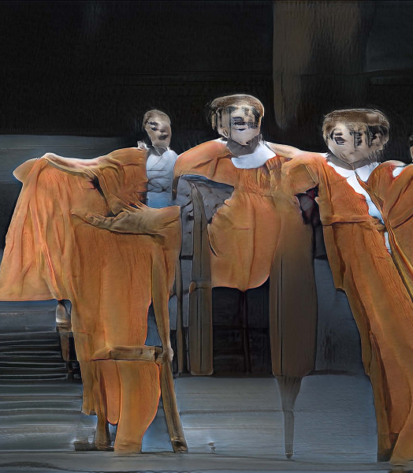
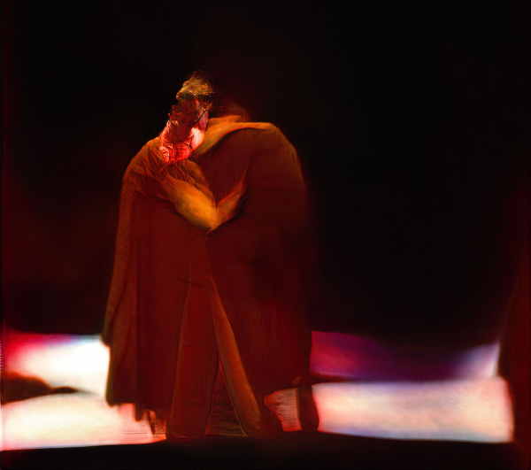

Slide 6

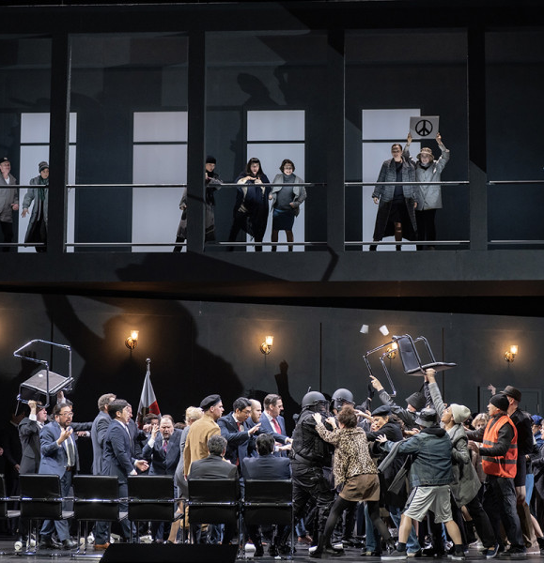

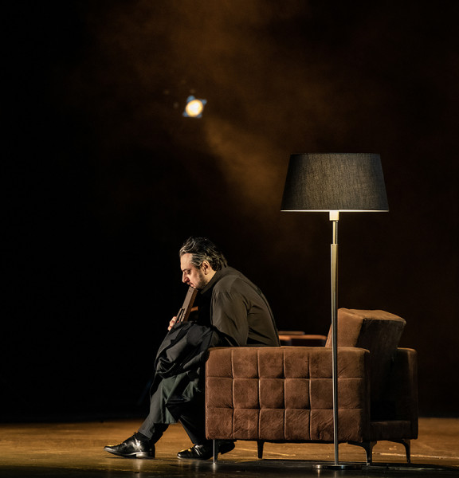
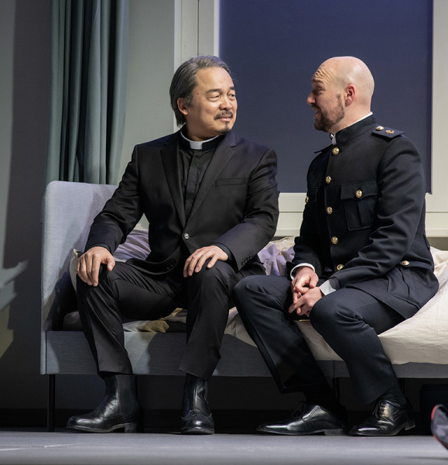
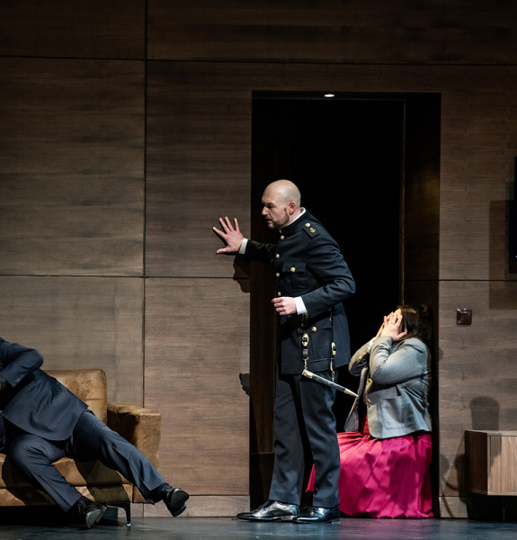

Slide 7
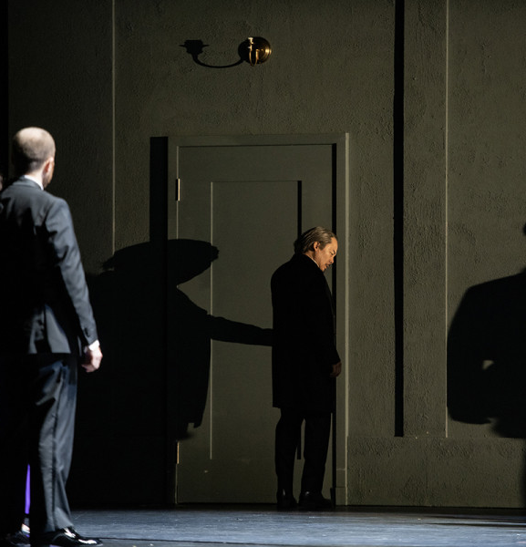
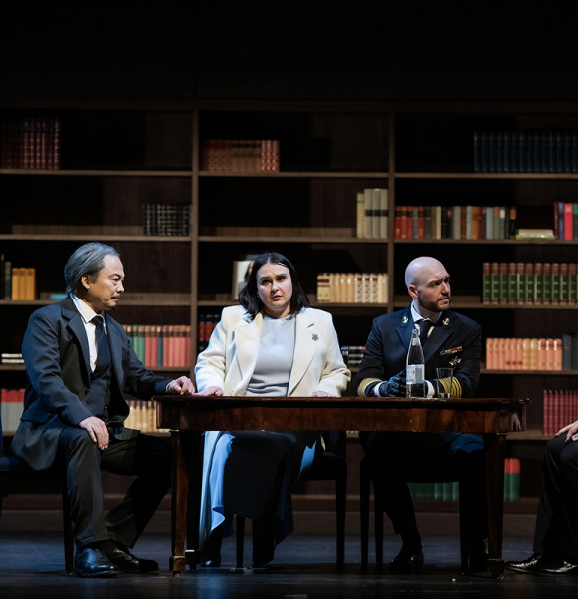
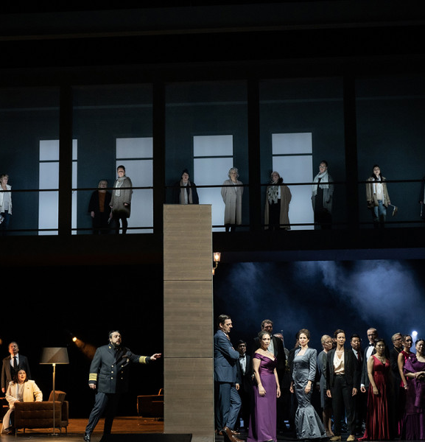
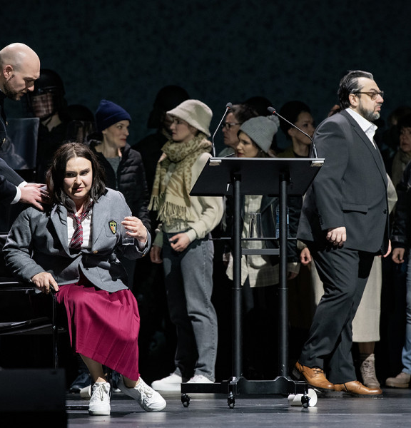
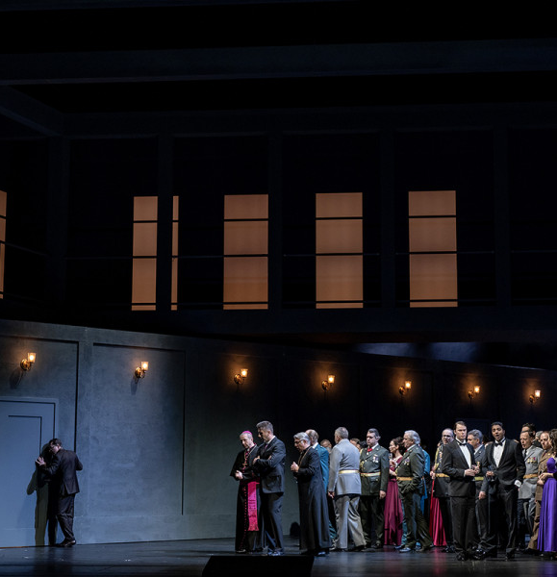
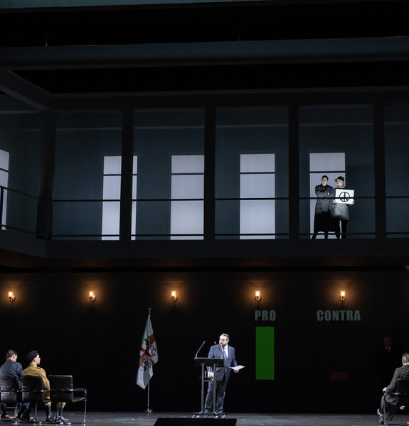

Slide 8
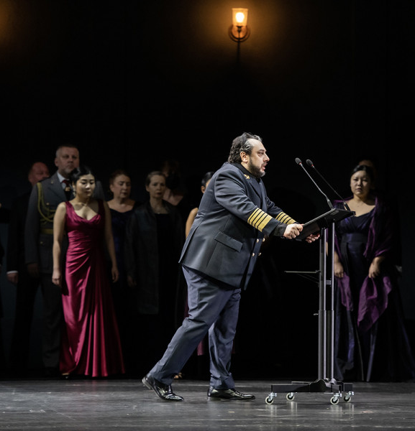
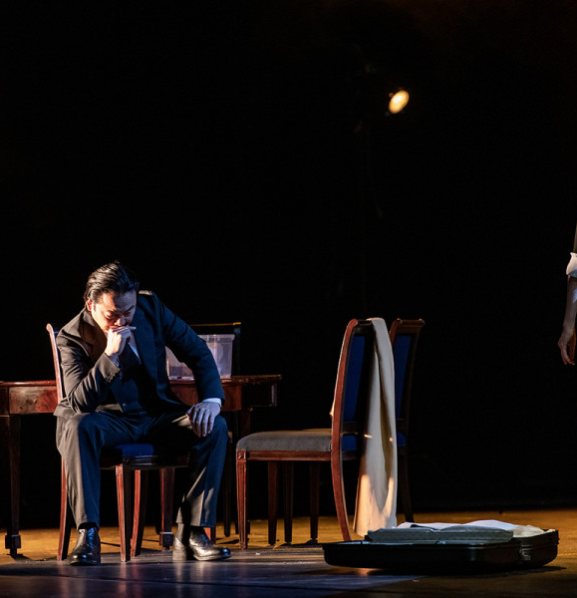
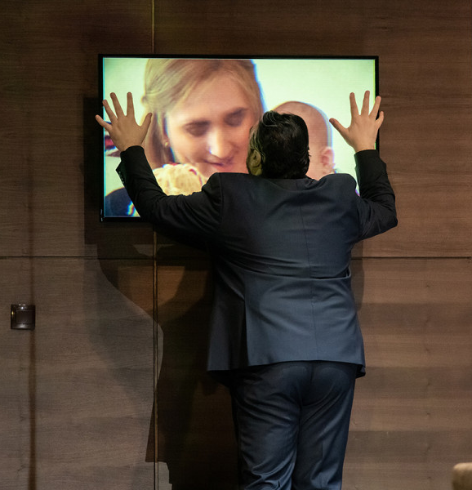
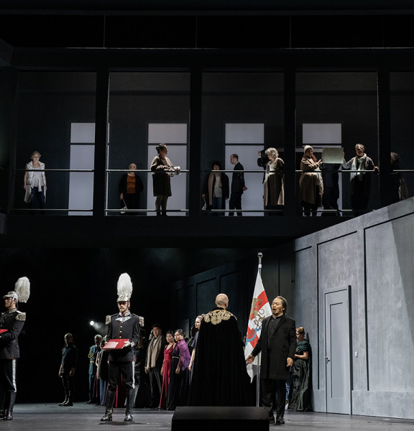
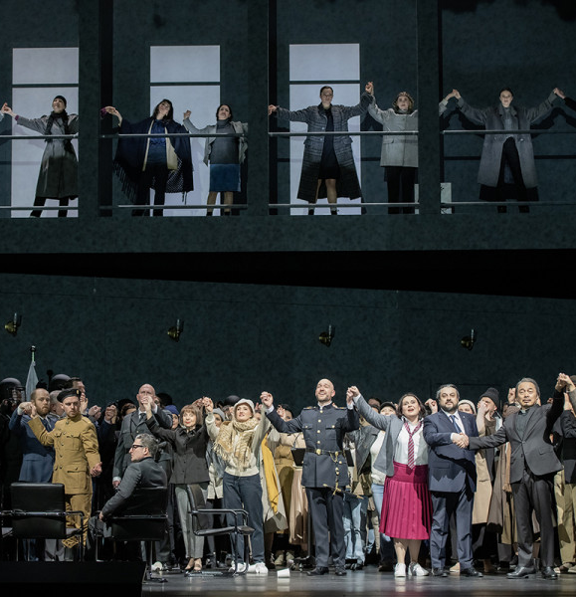
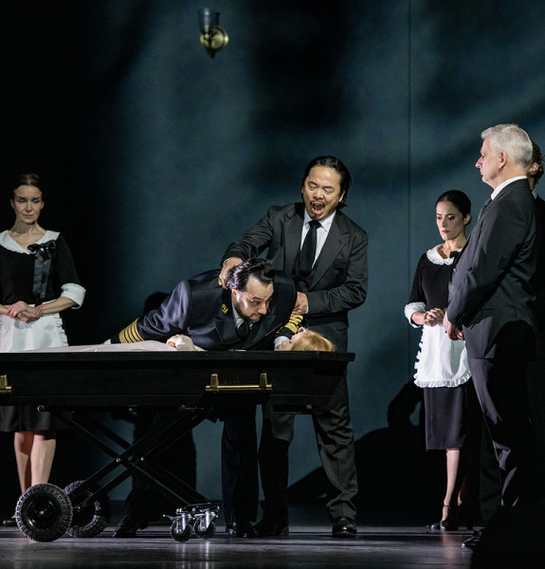

Slide 9
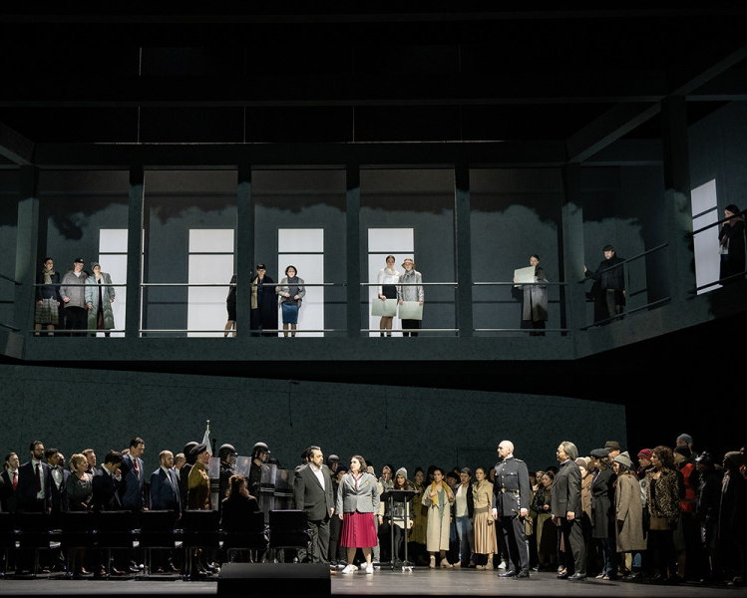
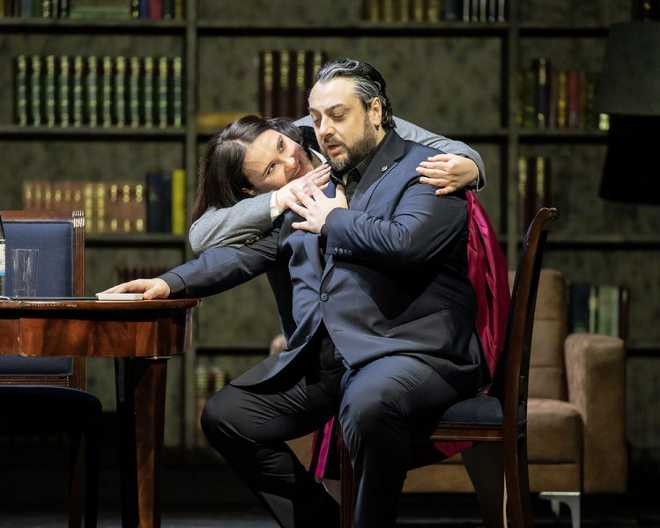
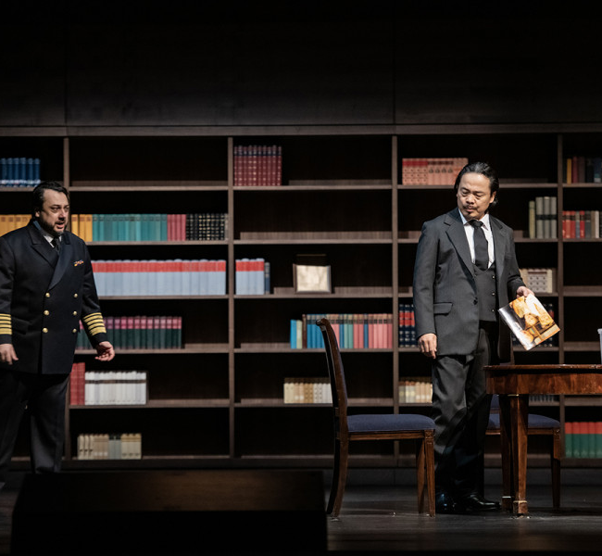
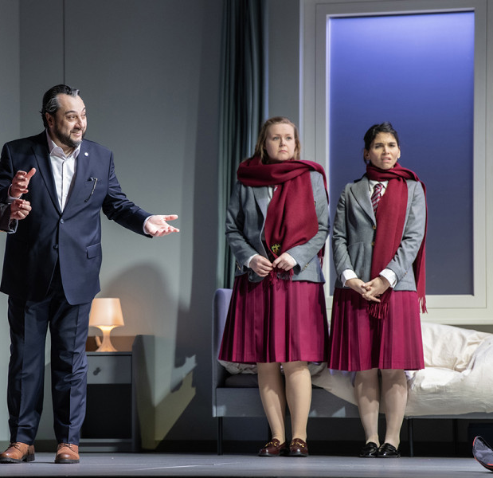
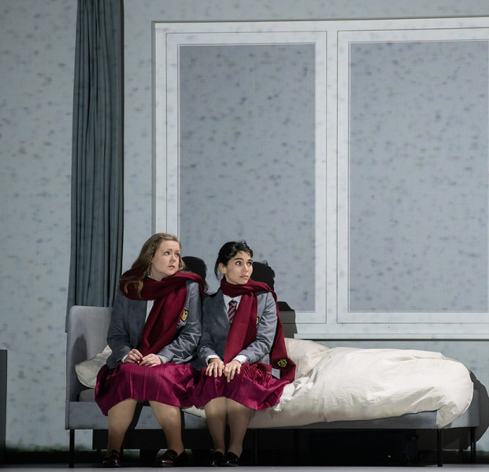

Slide 10
